Slide 1
Computer Science Project Servers
Aditeya Baral XII B Anshuman Singh XII B Ameya Bhamare XII B Prateek Jeryal XII B

Slide 2
Index
Sl No | Topic | Page No
1 | Certificate | 04
2 | Acknowledgement | 05
3 | Introduction | 07
4 | Data Dictionary | 08
5 | System Requirements | 21

Slide 3
Sl No | Topic | Page No
6 | Data Flow Diagram | 22
7 | Source Code | 28
8 | Screenshots | 3
9 | Future Enhancements | 45
10 | Conclusion | 47
11 | Bibliography | 49

Slide 4

Certificate
This is to certify that Aditeya Baral has satisfactorily completed the project in Computer Science titled “Servers” as prescribed by the Central Board of Secondary Examination (CBSE) as a part of their requirements for All India Senior Secondary Certificate Examination (AISSCE) for the year 2017 – 2018.
Signature of Signature of Internal Examiner External Examiner
Date :
Board Roll Number :

Slide 5
Acknowledgement
I would like to use this opportunity to express my gratitude and extend my love to everyone who supported me during the course of this Project. I’m indebted and thankful for all the guidance, useful criticism and also constructive advice given to me. Without their views and the required facilities and conductive conditions I would not have been able to complete this project.
I would like to thank my Computer Science teacher Mrs Sonia for her unconditional support and guidance during this project. I would also like to thank my project partners without whose help I couldn’t have done this project. Last but not the least, I would like to thank my parents for supporting me throughout this project.
Thank you
Aditeya Baral
XII B

Slide 6
स्वीकृतियां
मैं इस अवसर का उपयोग करके अपनी कृतज्ञता व्यक्त करने और इस परियोजना के दौरान मुझे समर्थन करने वाले हर किसी के प्रति अपने प्यार का विस्तार करना चाहता हूं। मैं सभी दिशानिर्देशों, उपयोगी आलोचना और रचनात्मक सलाह के लिए ऋणी और आभारी हूं। अपने विचारों और आवश्यक सुविधाएं और प्रवाहकीय परिस्थितियों के बिना मैं इस परियोजना को पूरा नहीं कर पाता। मैं अपने कम्प्यूटर साइंस शिक्षक श्रीमती सोनिया को इस परियोजना के दौरान बिना शर्त समर्थन और मार्गदर्शन के लिए धन्यवाद देना चाहूंगा। मैं अपने प्रोजेक्ट साझेदारों को जिनके सहयोग से मैं यह परियोजना नहीं कर सकता बिना भी धन्यवाद देना चाहूंगा अंतिम लेकिन कम से कम, मैं इस परियोजना के दौरान मुझे समर्थन करने के लिए अपने माता-पिता का शुक्रिया अदा करना चाहूंगा। धन्यवाद
अदित्य बरल XII B

Slide 7
Introduction
A server is a computer program that provides services to other computer programs (and their users) in the same or other computers. The computer that a server program runs in is also frequently referred to as a server.
Servers are often categorized in terms of their purpose. A Web server, is one that serves requested HTML pages or files. A mail server is an application that receives incoming e-mail from local users (people within the same domain) and remote senders and forwards outgoing e-mail for delivery. A file server is a computer responsible for the central storage and management of data files so that other computers on the same network can access them.
Most server programs are goal specific and hence can’t shift between various functions. We can increase the present system’s efficiency by activating and deactivating a server as required and hence not only increase speed and save storage, but use the same server to run multiple server programs.

Slide 8
Data Dictionary
Inbuilt Modules
os
sys
socket
time
random
threading
glob
Crypto.cipher
Crypto.hash
User Defined Modules

Slide 9
Module Name | Description
Main | Executes main application
LogIn | Returns Log In page
Register | Invokes Register page
Choose | Returns Homepage
InstaChat | Runs chat application
Instamail | Runs mail application
Settings | Returns the Settings page
Compose | Composes a mail
Read | Displays received mails

Slide 10
Module Name | Description
Client | Runs client program
Server | Runs server program
Profile | Invokes profile page
Edit | Edits User Data
Error | Handles basic errors
ErrorName | Handles name errors
ErrorDOB | Handles DOB errors

Slide 11
Module Name : Register
Variable Name | Variable Type | Description
path | String | Stores the path of the main directory
name | String | Accepts user’s name
usn | String | Accepts username
fw | File Object (mode ‘w’) | To write all the details of the user in a file

Slide 12
Variable Name | Variable Type | Description
dob | String | Accepts Date of Birth
eid | String | Accepts Email ID
pas | String | Accepts Password
Module Name : Choose
Variable Name | Variable Type | Description
ch | Integer | Accepts User’s Choice

Slide 13
Module Name : Instamail
Variable Name | Variable Type | Description
sub | String | Accepts the Subject of the email
content | String | Accepts the body of the email
path | String | Holds the path of the receiver's folder
fw | File Object | Creates a file containing the email

Slide 14
Variable Name | Variable Type | Description
mails | List | Holds the filename of all the unread emails
ch | Integer | Accepts user’s choice
fr | File Object (mode ‘r’) | Reads all the email files
sub | String | Extracts the Subject from the email
usn | String | Accept receiver’s username

Slide 15
Module Name : Edit
Variable Name | Variable Type | Description
Top | Object | Parent Window
Img | Object | Stores Image
B1 | Object | Button

Slide 16
Module Name : Error
Variable Name | Variable Type | Description
sub | Object | Parent Window
message | Tkinter Object | Creates label
B1 | Object | Button
Module Name : Login

Slide 17
Variable Name | Variable Type | Description
width | int | Stores window width
height | int | Stores window height
res | String | Stores screen resolution
top | Object | Parent Window
img | Object | Stores Image
B1,B2 | Object | Button

Slide 18
Module Name : Read
Variable Name | Variable Type | Description
username | String | Stores username
mails | List | Stores unread emails
Module Name : Server
Variable Name | Variable Type | Description
s | Object | Creates Socket

Slide 19
Module Name : Client
Variable Name | Variable Type | Description
addr | String | Stores IP address
msg | String | Stores message
host | String | Stores host’s name
port | int | Stores port number
count | int | Loop variable

Slide 20
Module Name: Main
Variable name | Variable Type | Description
user | String | Accepts username
flag1, flag2 | Boolean | Flag variable for while loop
passw | String | Accepts Password
fcheck | File Object (mode ‘r’) | Opens the user’s file to verify the password and username

Slide 21
System Requirements
Software
Python 2.7.14
OS - Windows XP and up/Mac OS X/Linux/Unix
Hardware
RAM : 6GB
Processor : Intel(R) Core(TM) i3 CPU @ 2.10 GHz
System type : 64-bit OS, x64-based processor

Slide 22
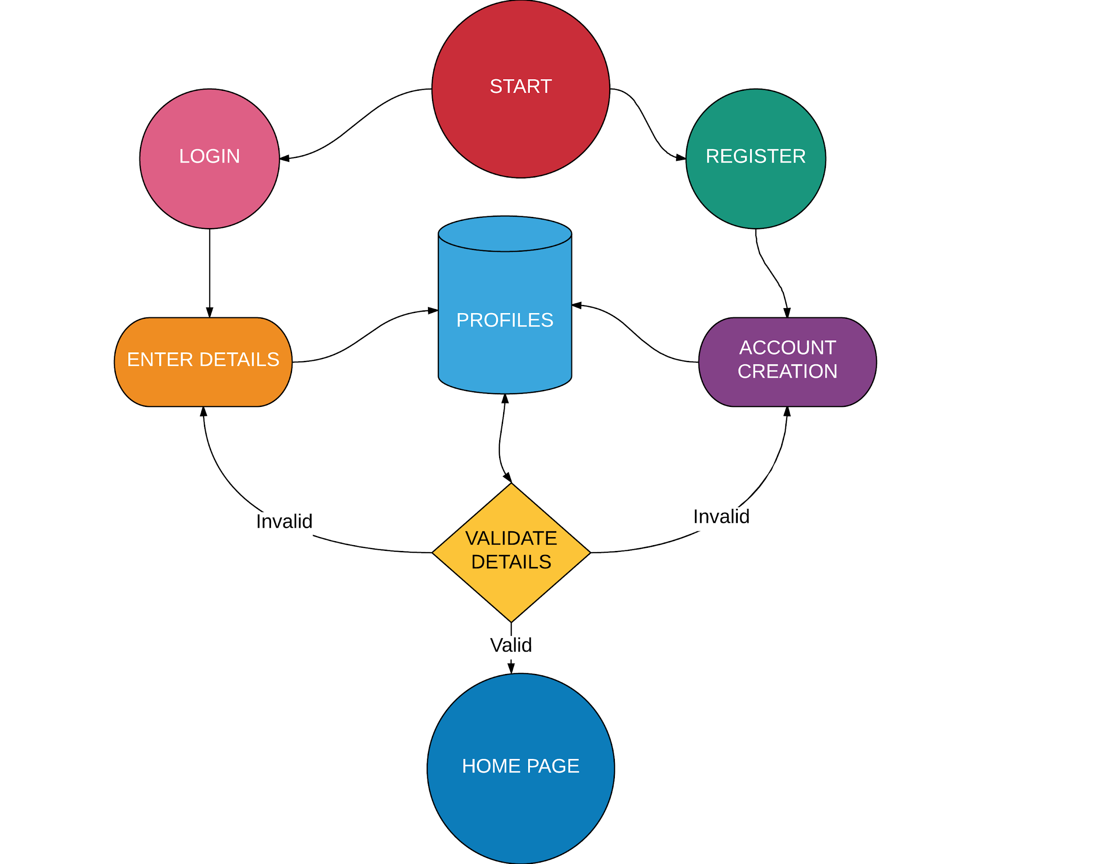
Data Flow Diagram

Slide 23
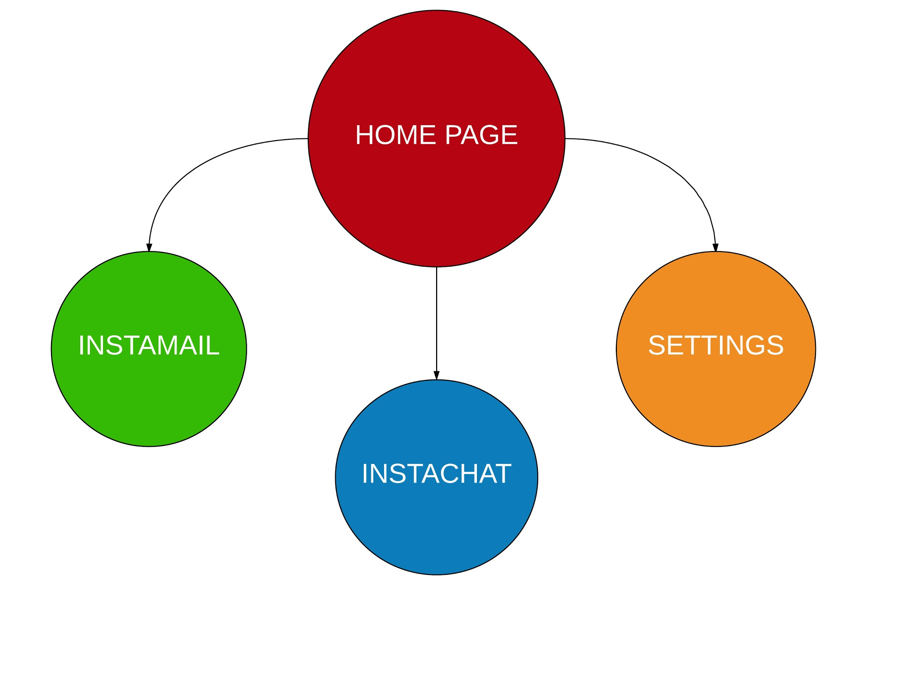
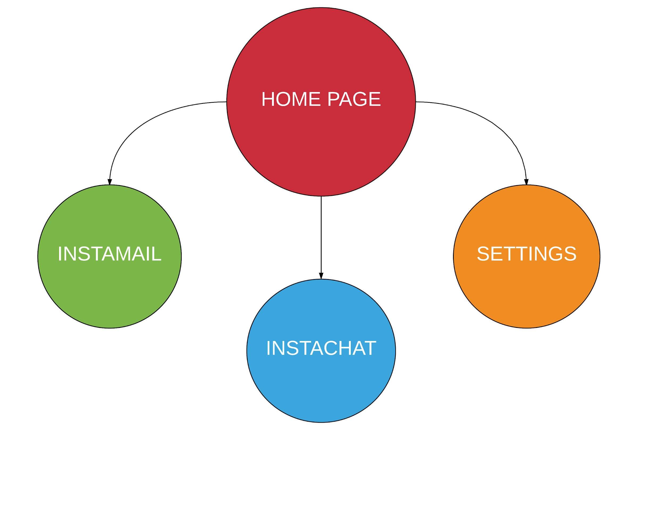

Slide 24
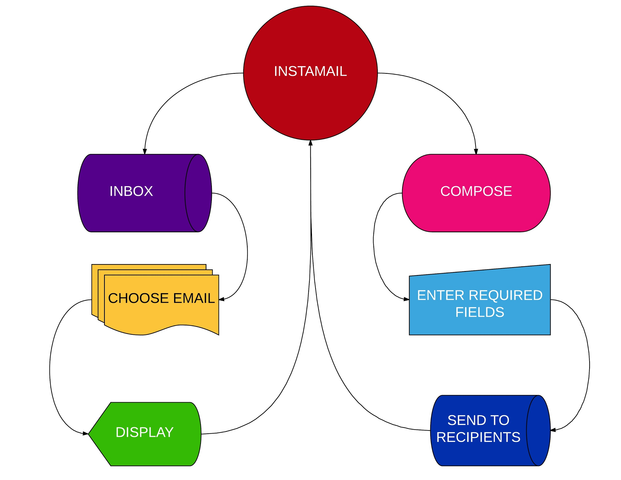

Slide 25
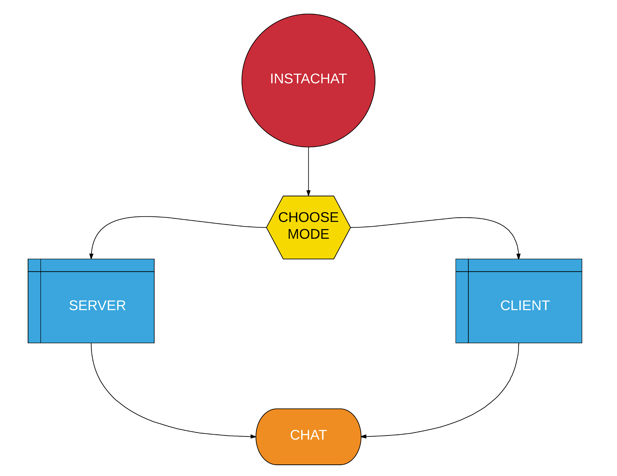

Slide 26
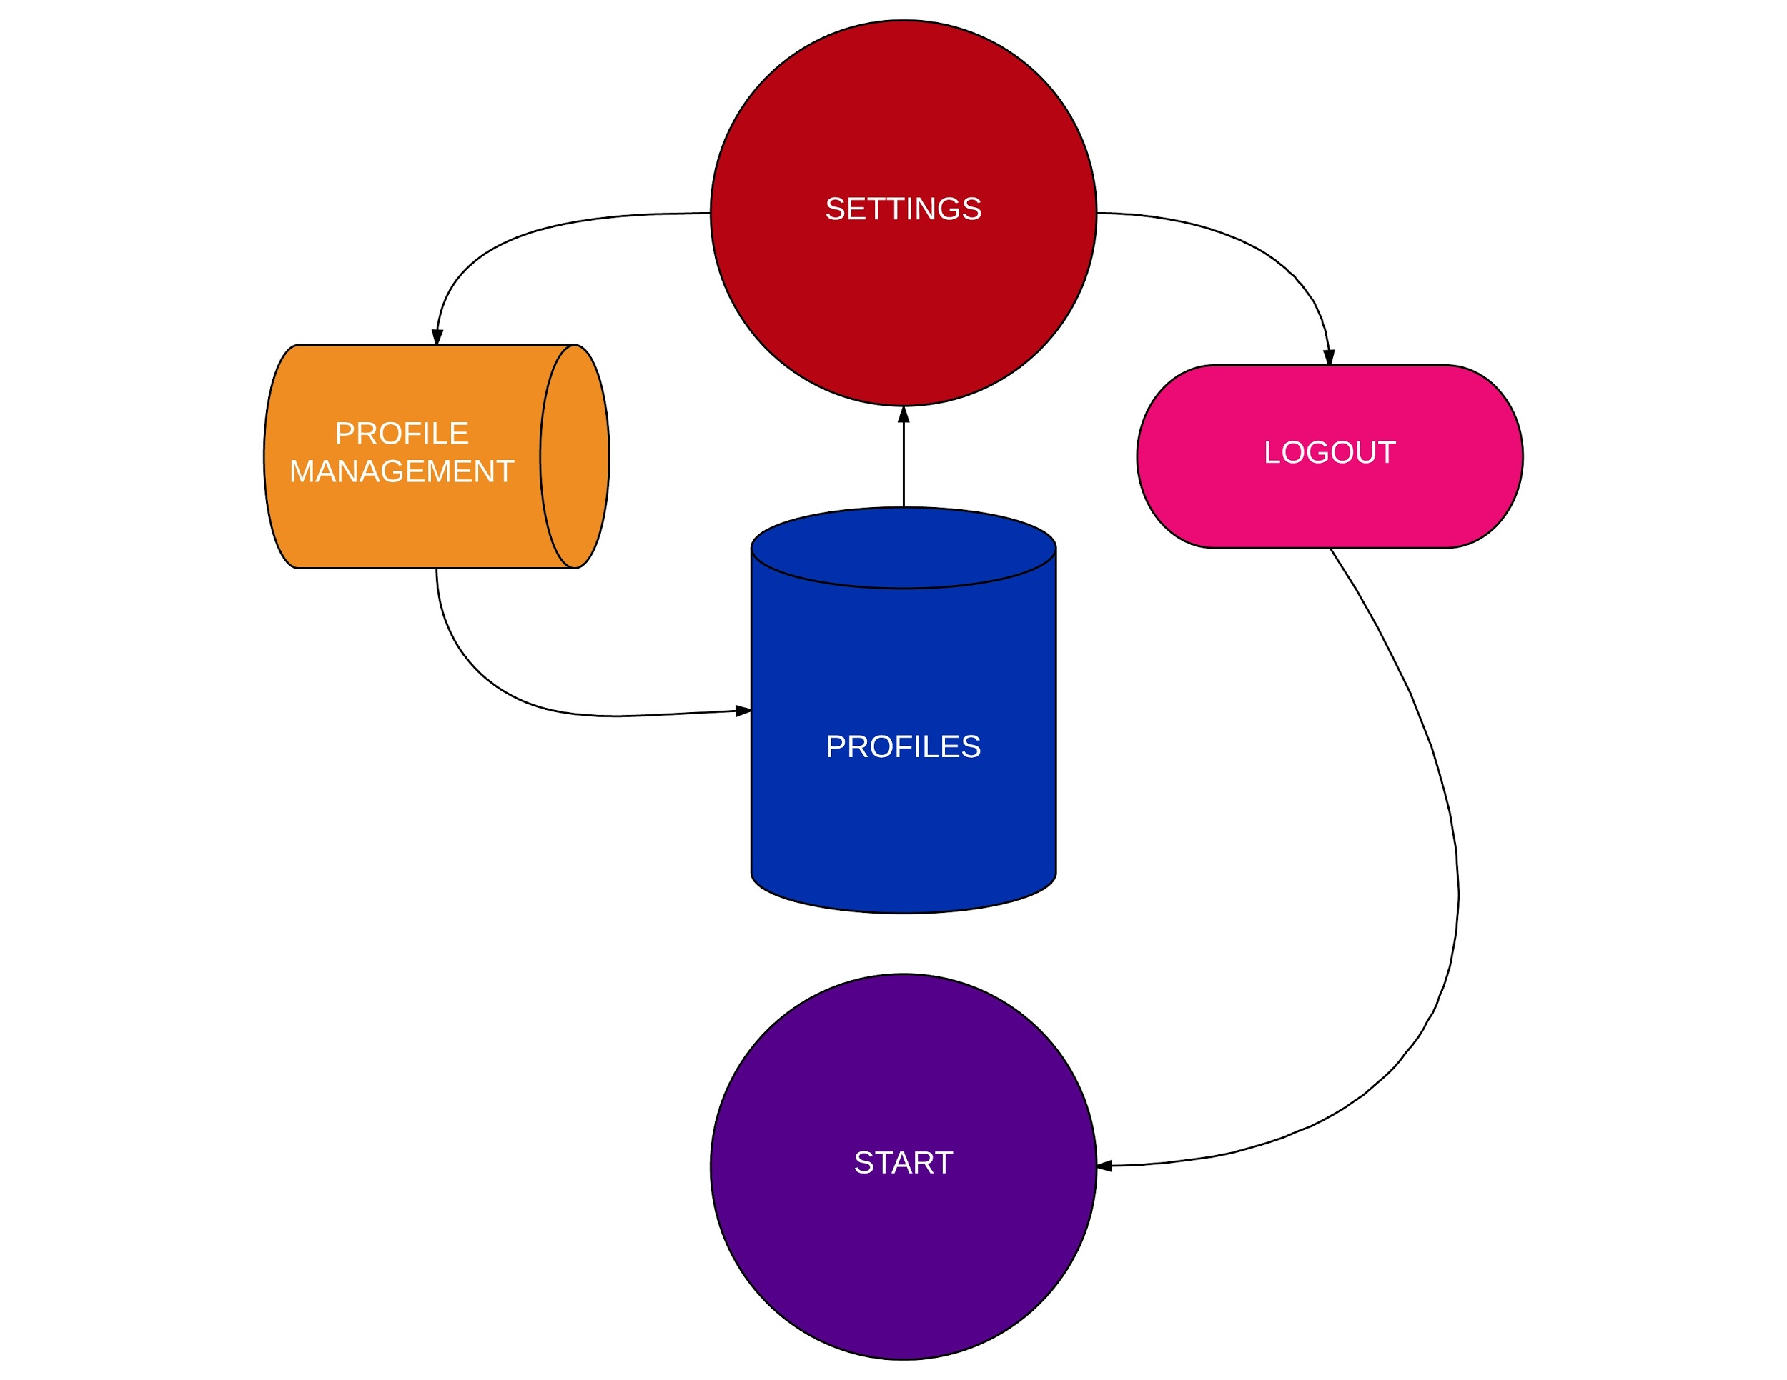
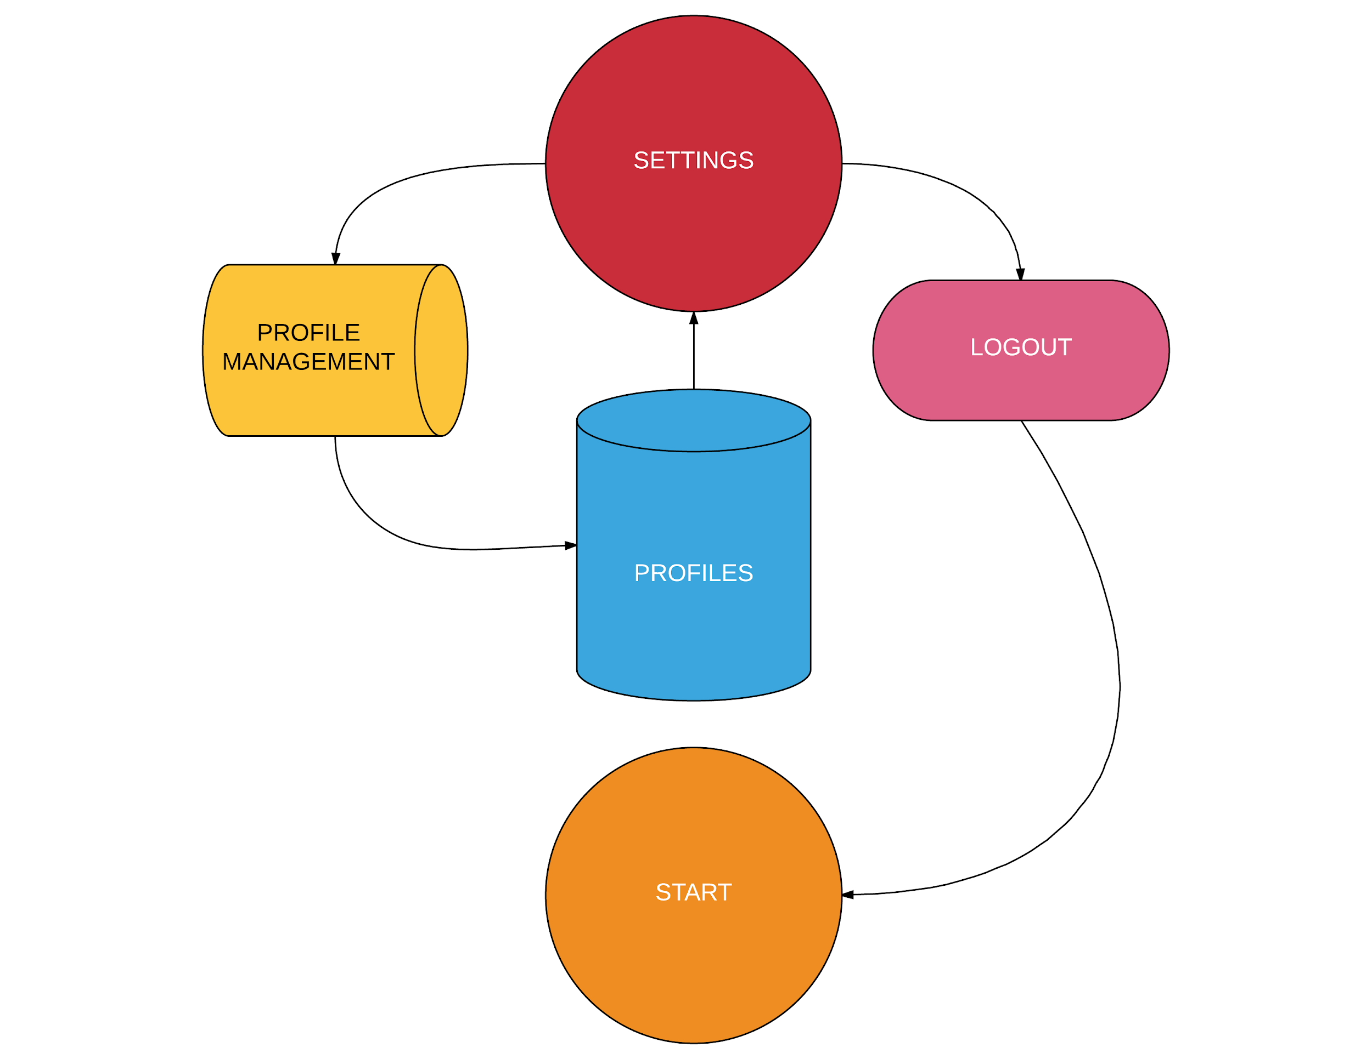

Slide 27
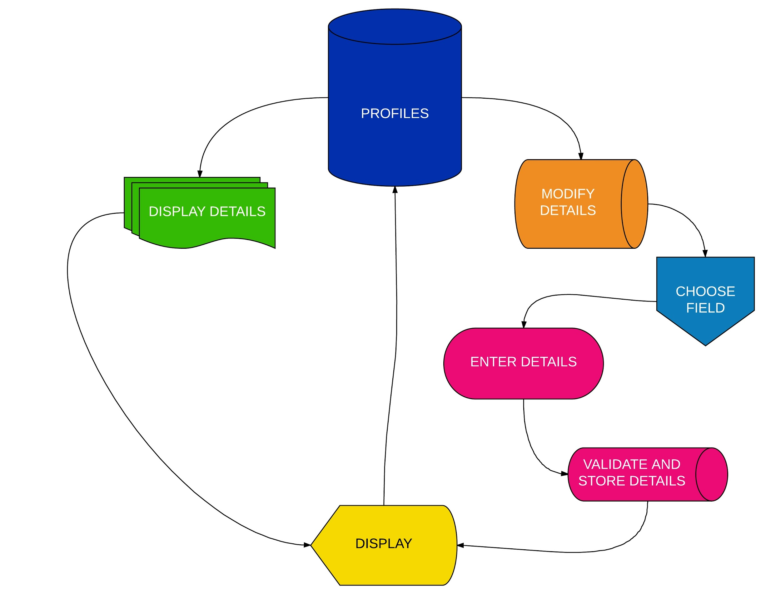

Slide 28
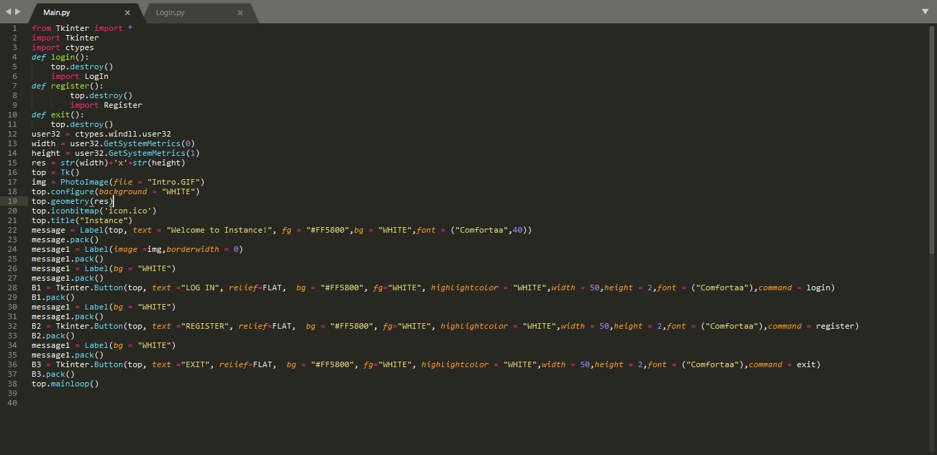
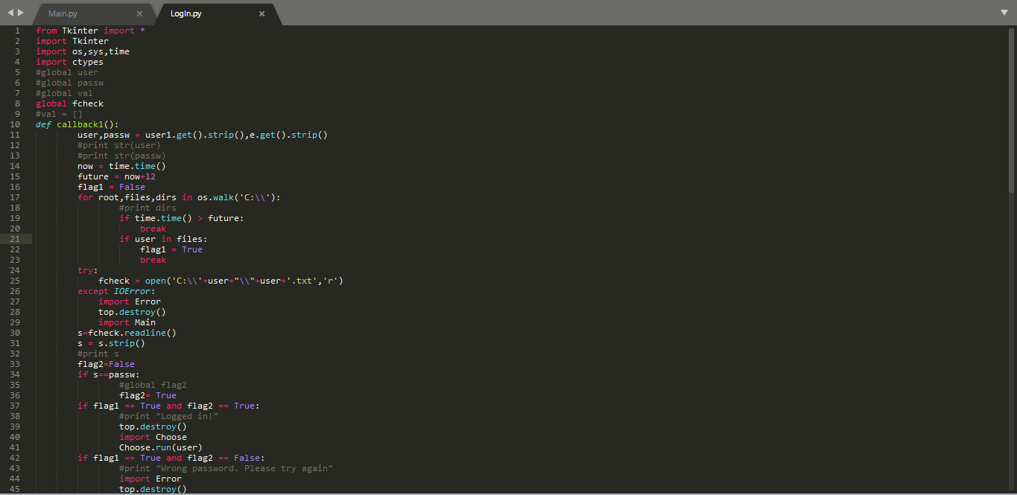
Source Code

Slide 29
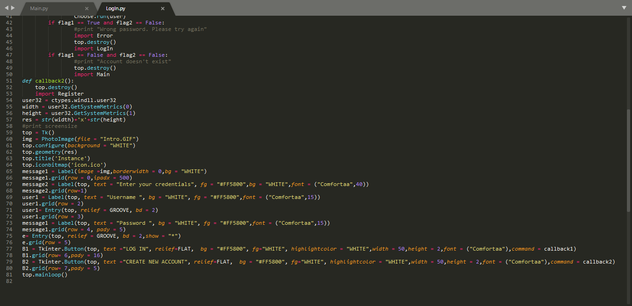
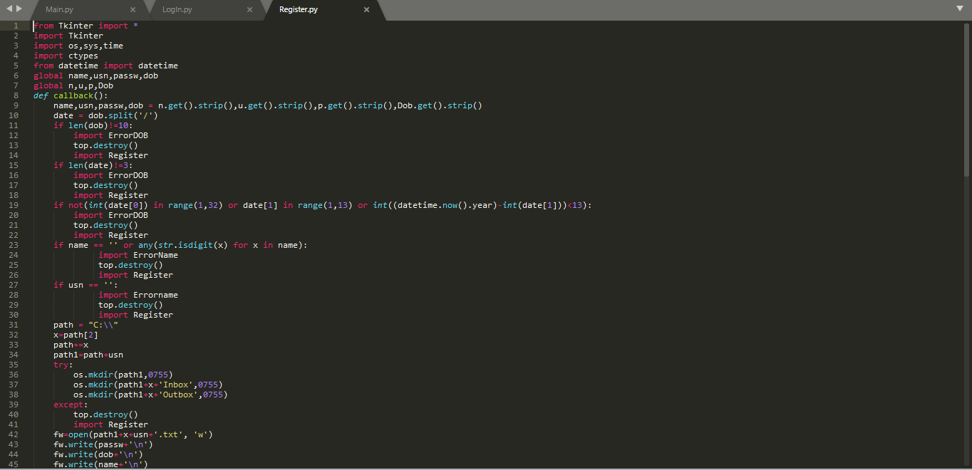

Slide 30
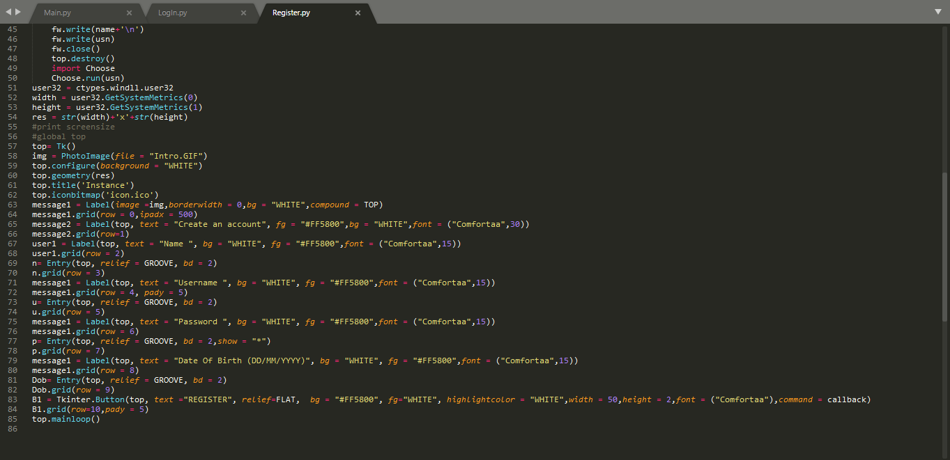
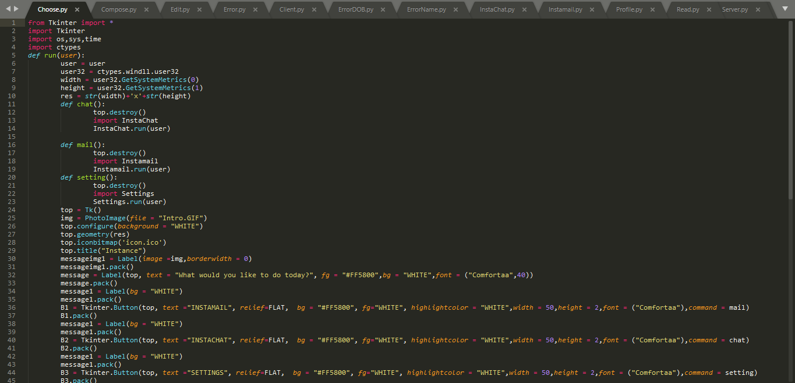

Slide 31
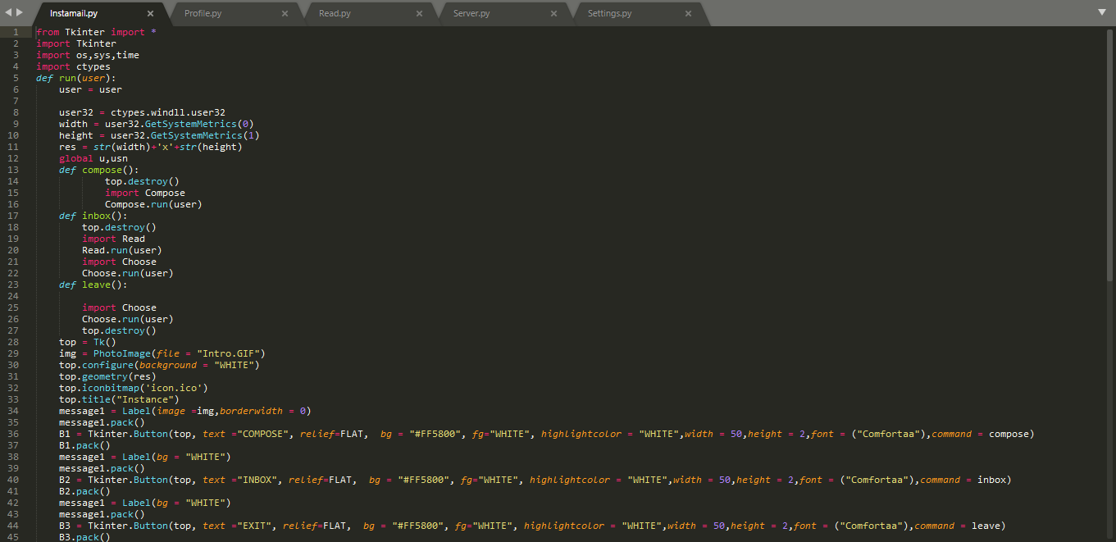
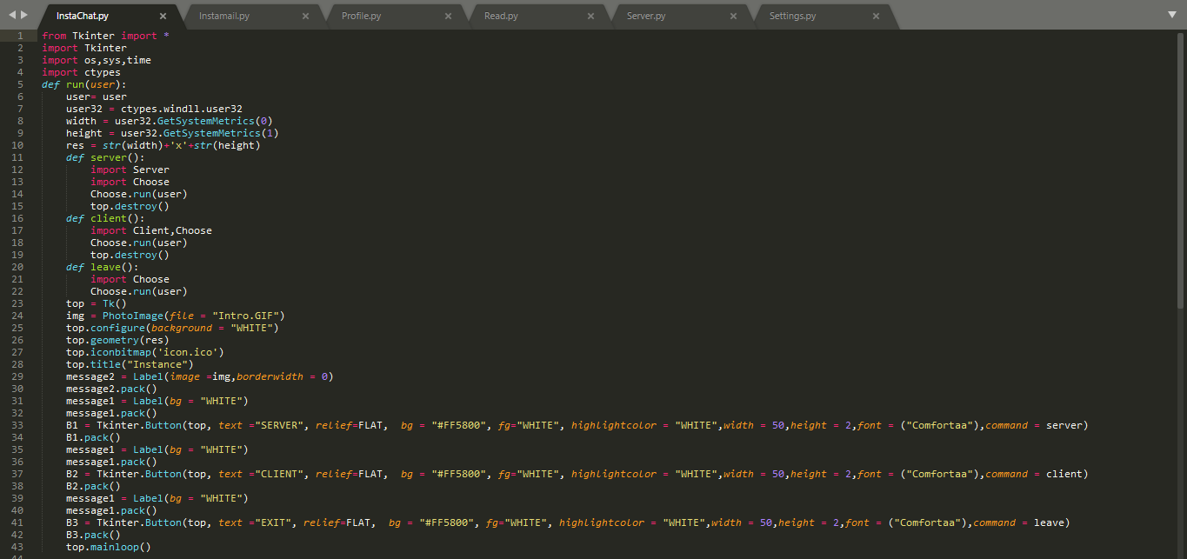

Slide 32
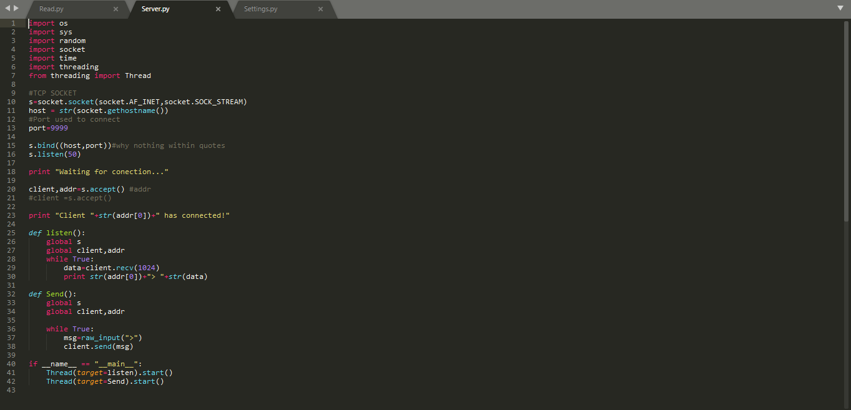
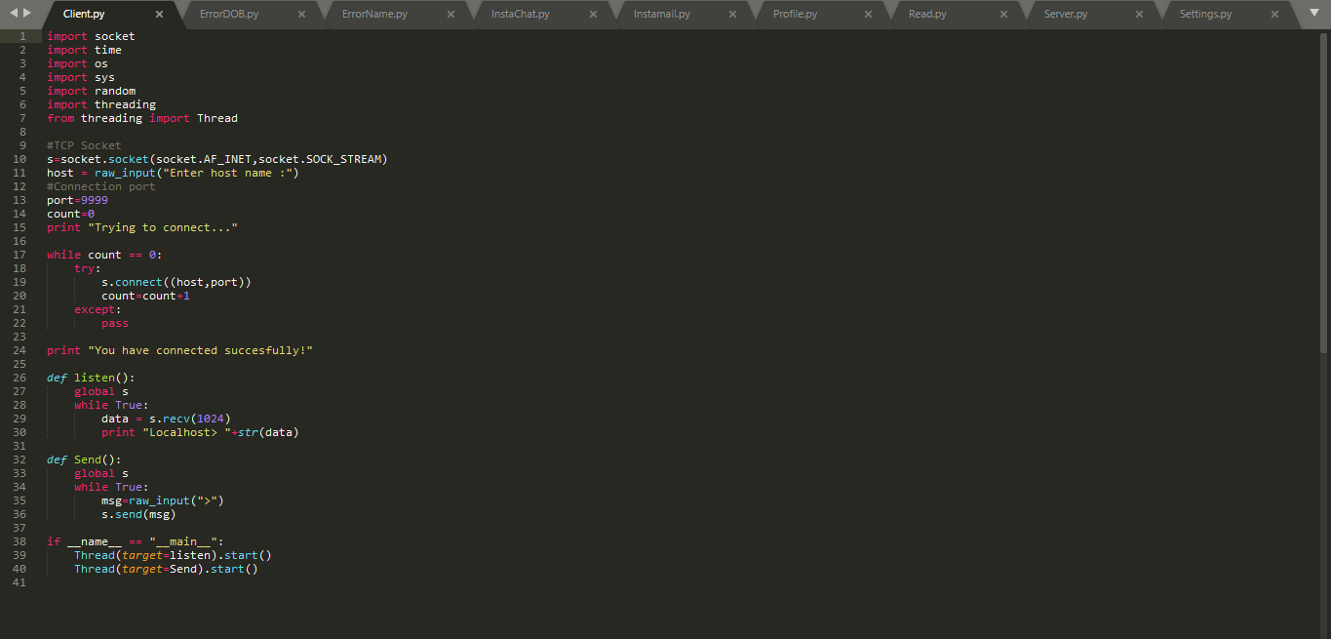

Slide 33
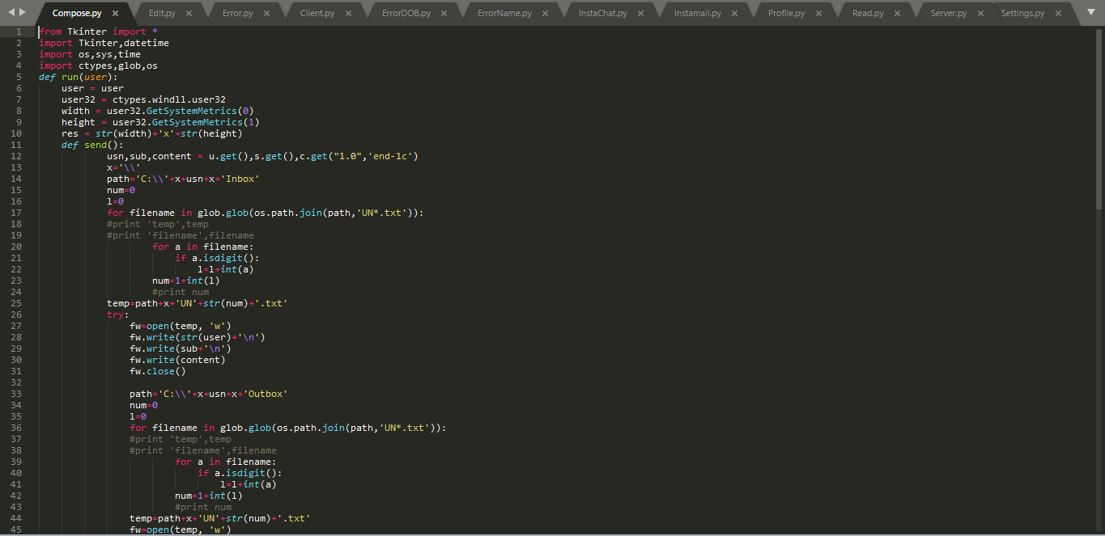
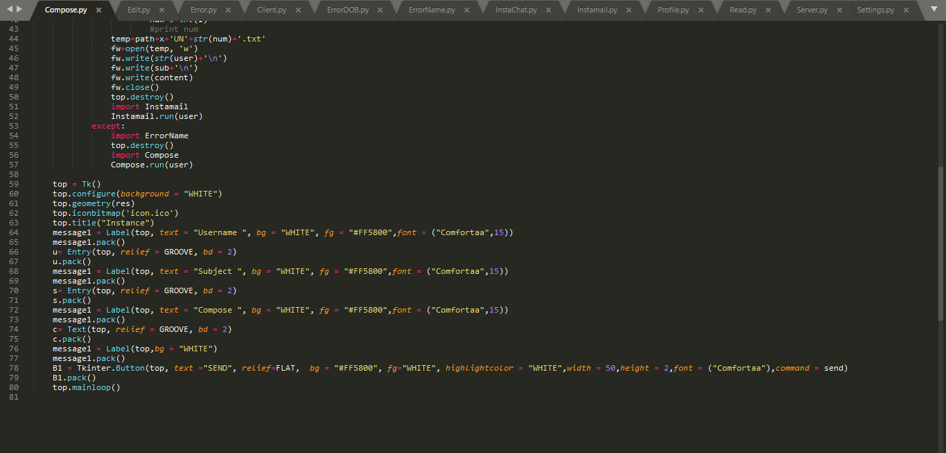

Slide 34
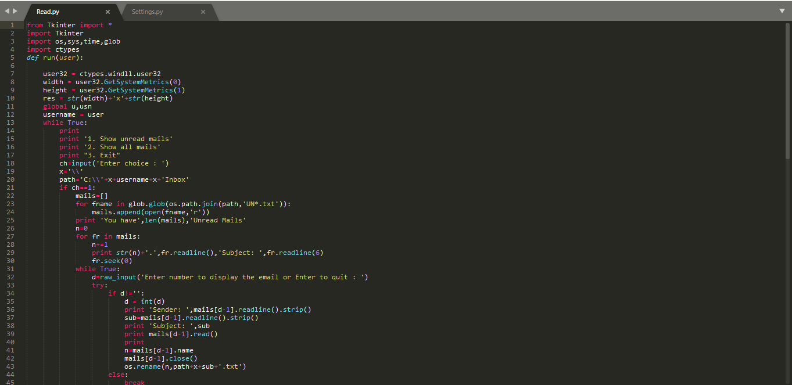
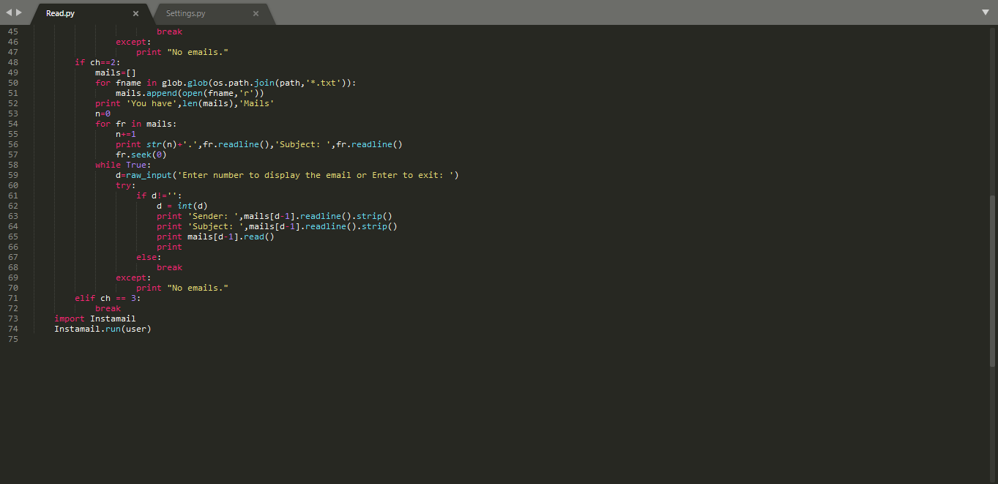

Slide 35
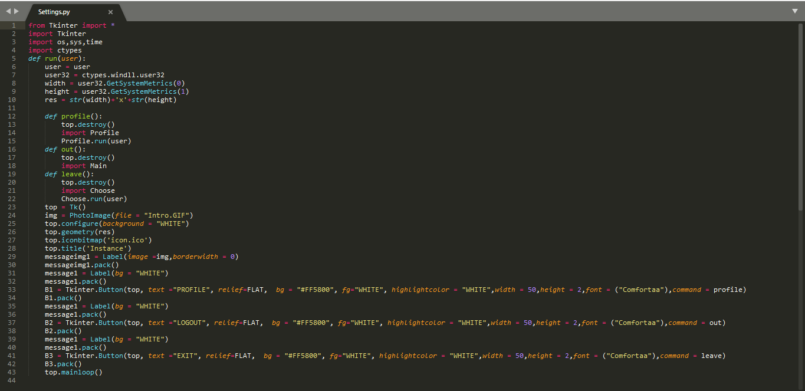
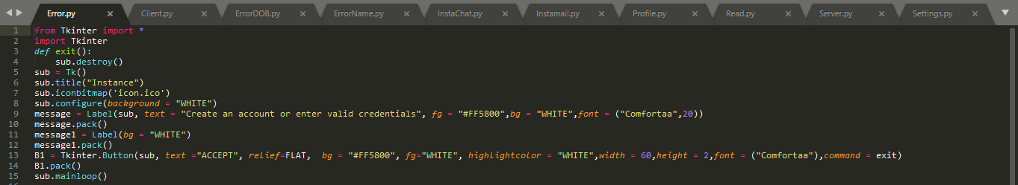
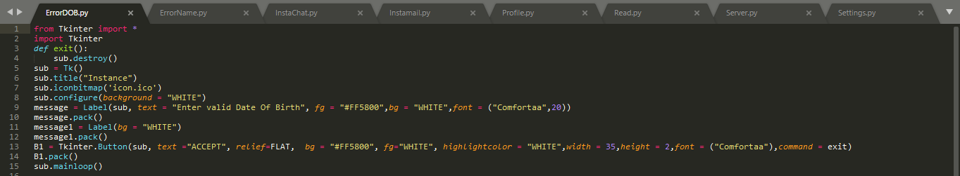
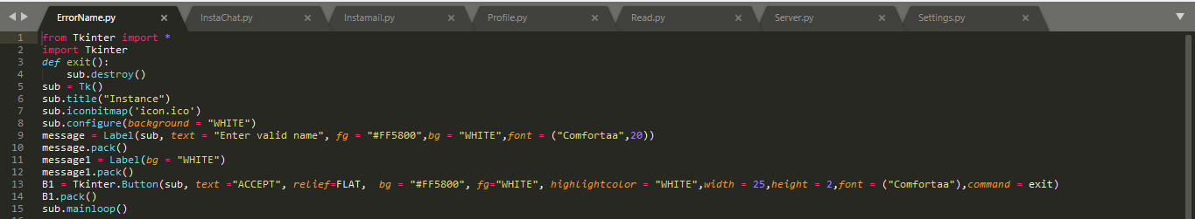

Slide 36
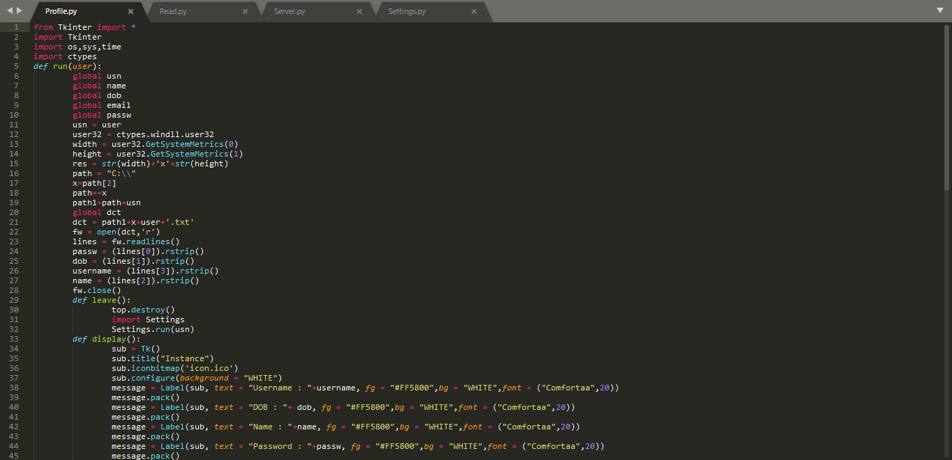
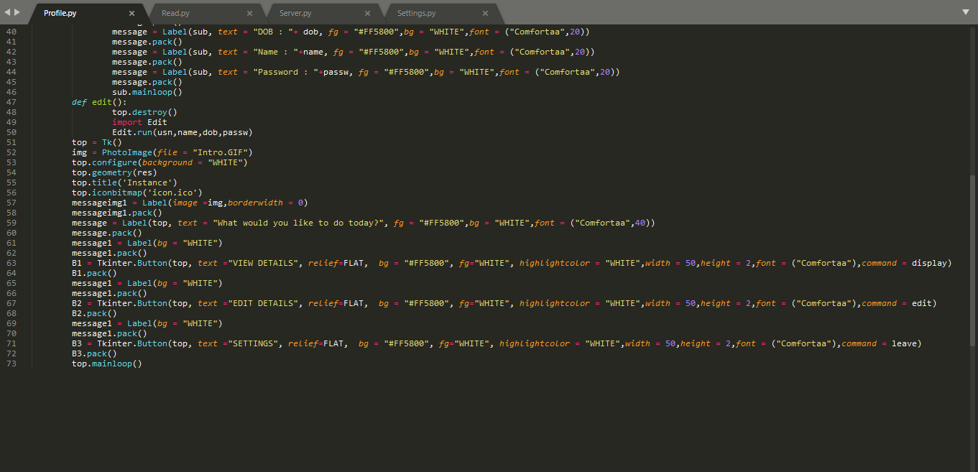

Slide 37
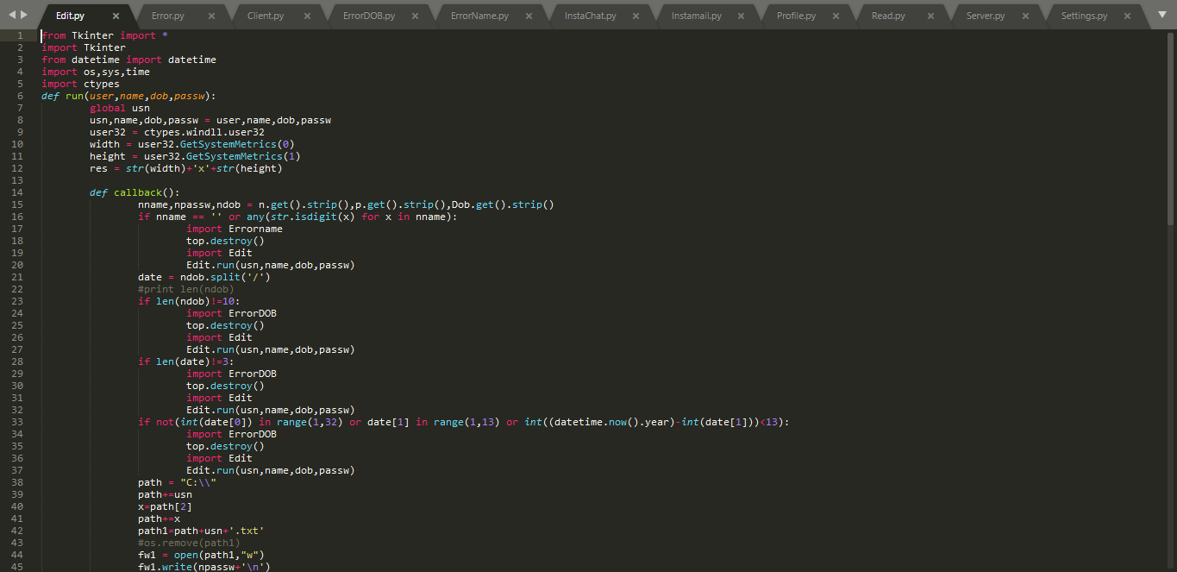
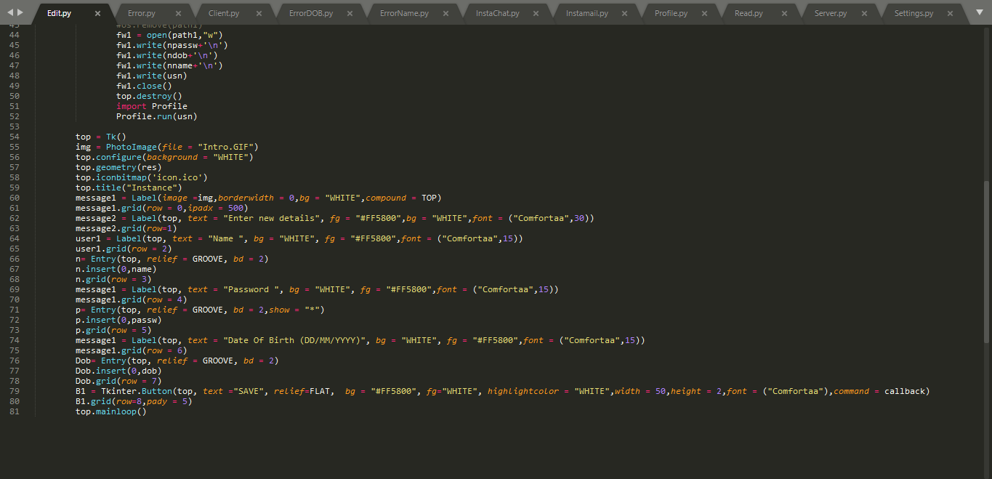

Slide 38
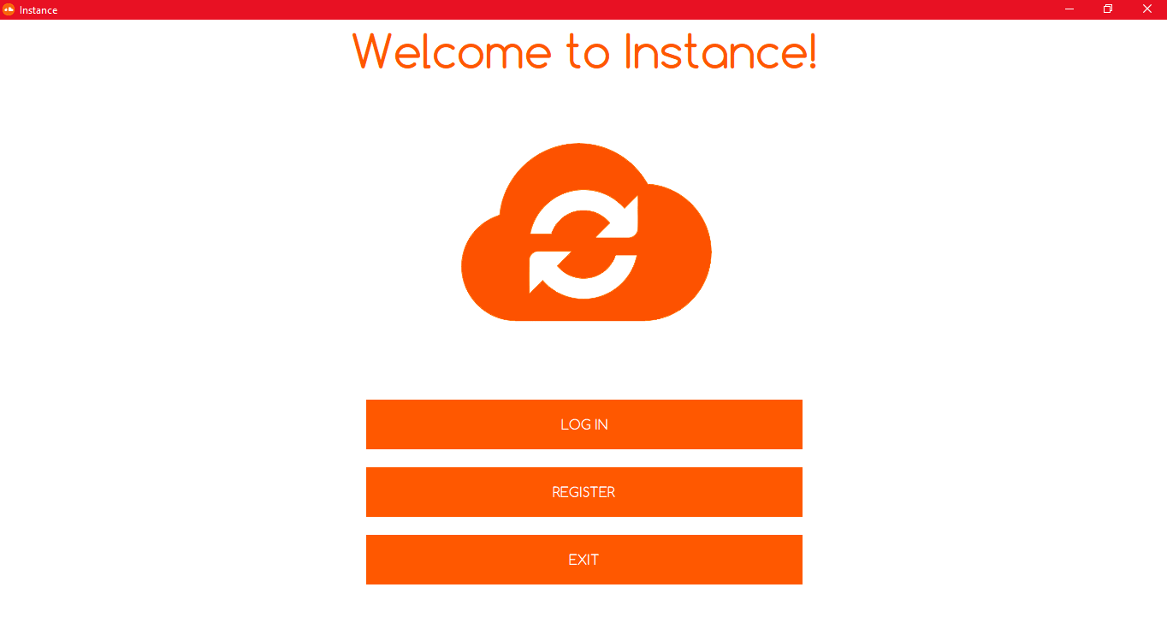
Screenshots

Slide 39
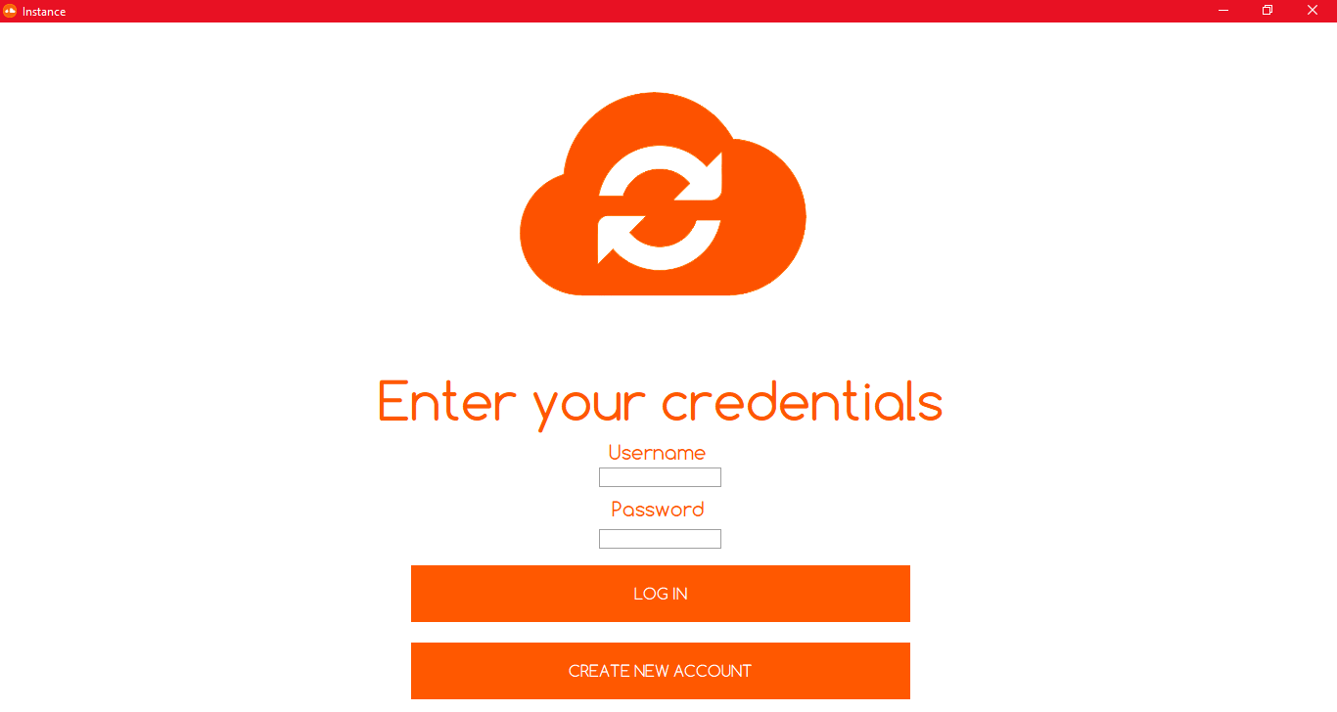
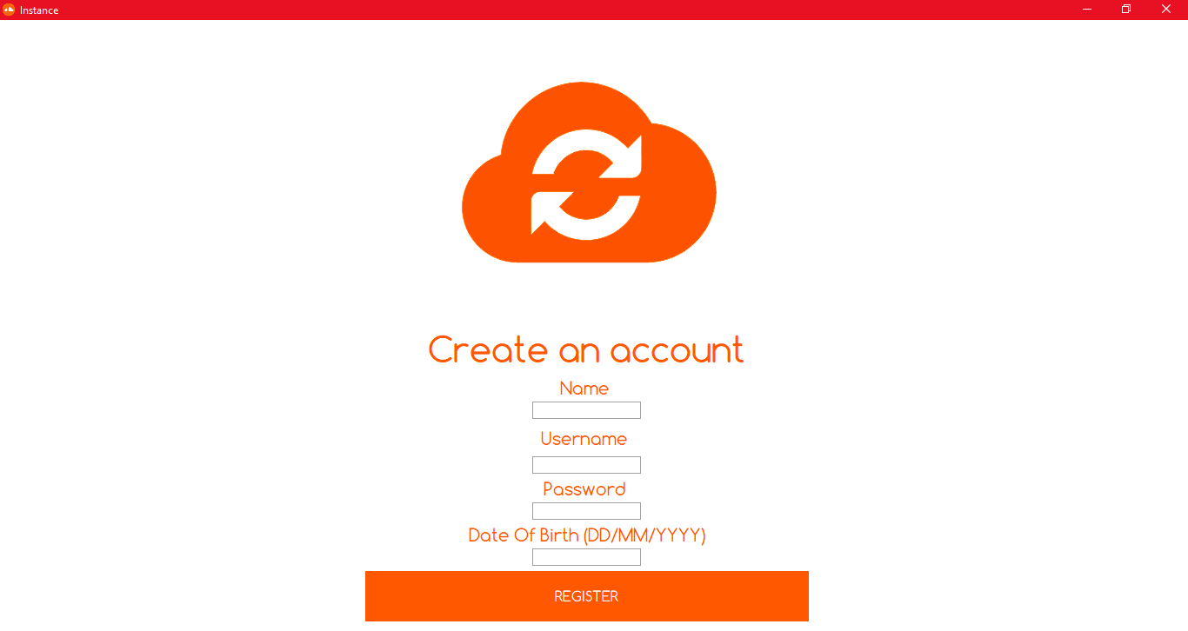

Slide 40
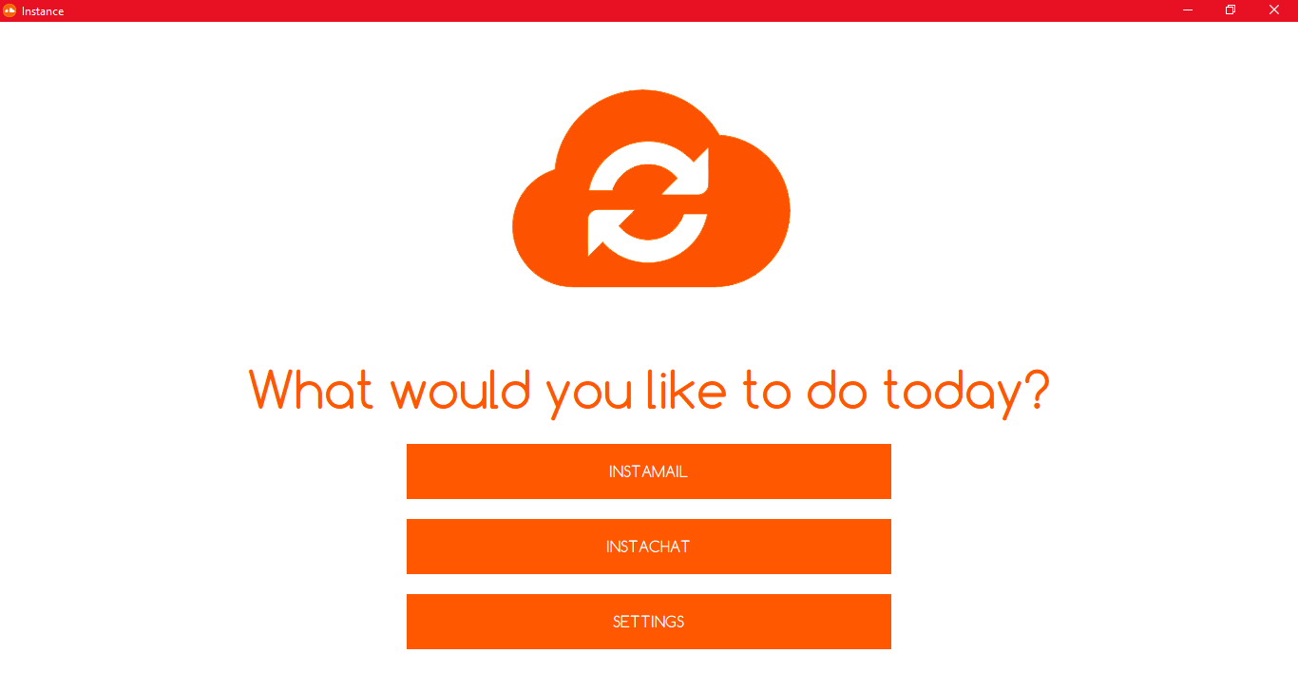
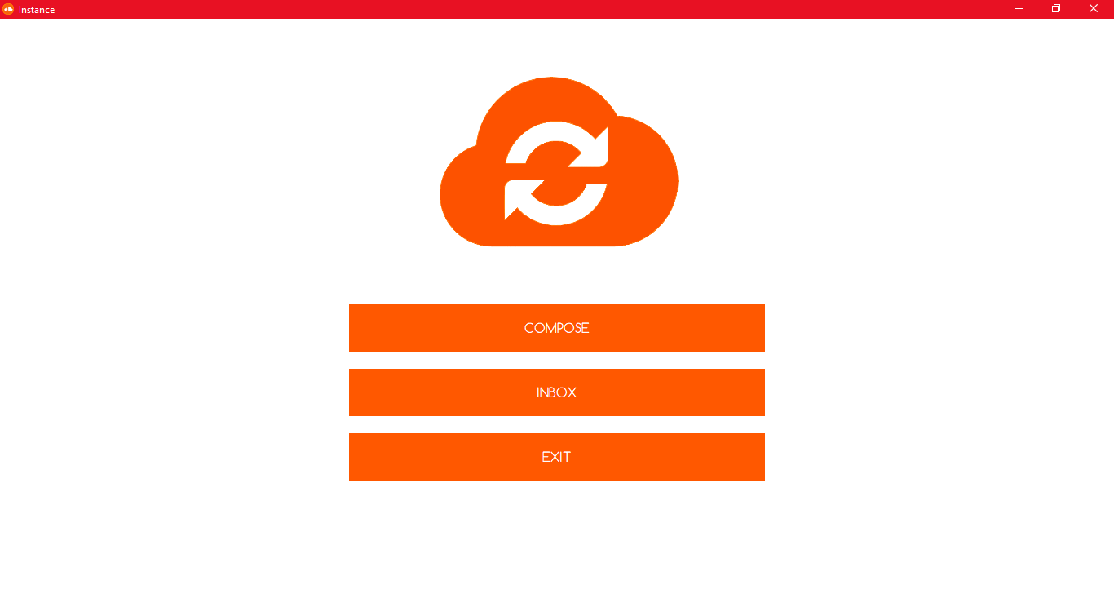

Slide 41
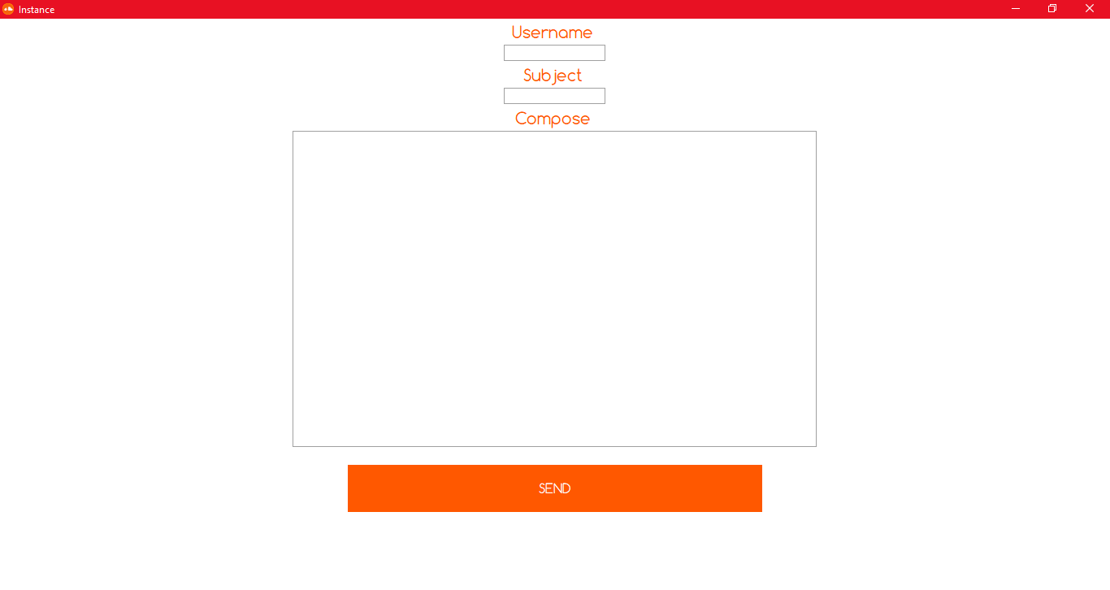
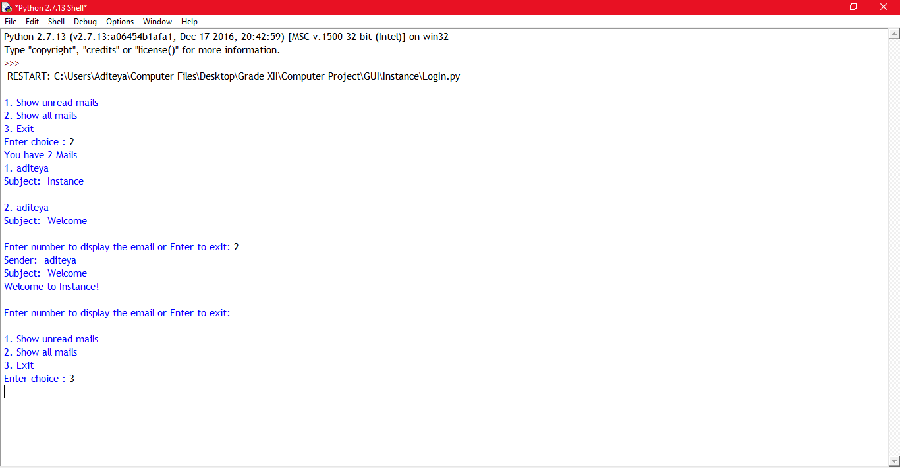

Slide 42
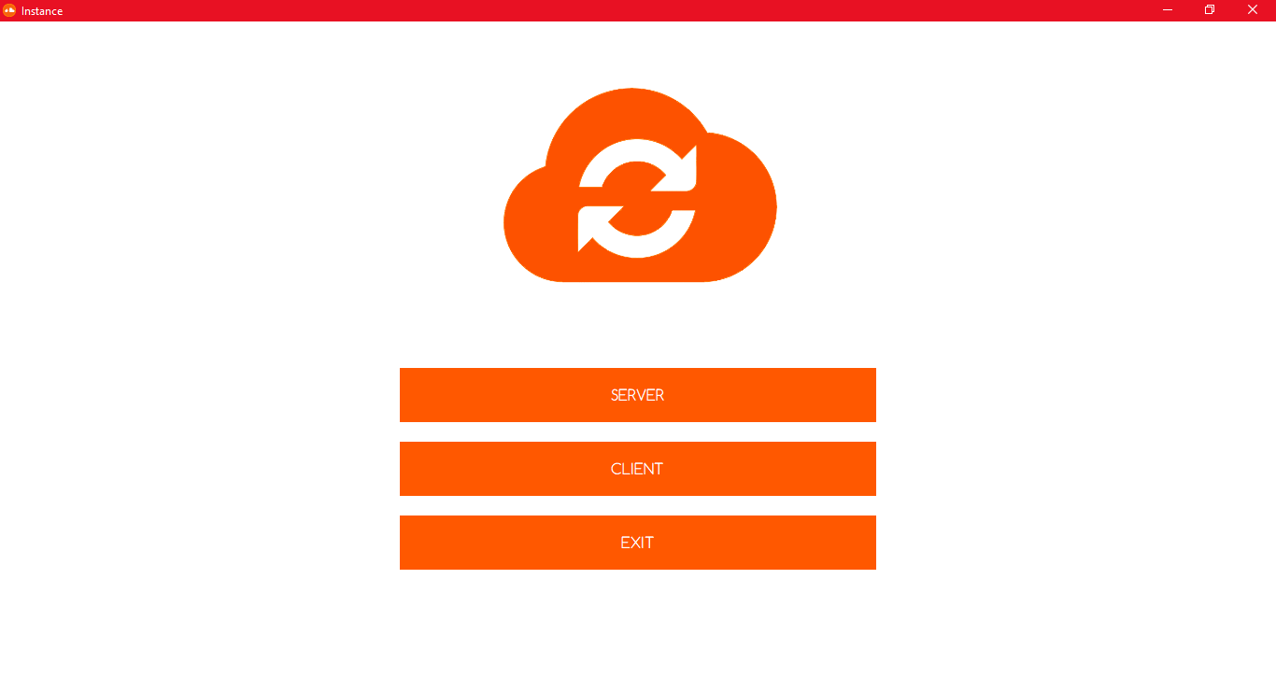
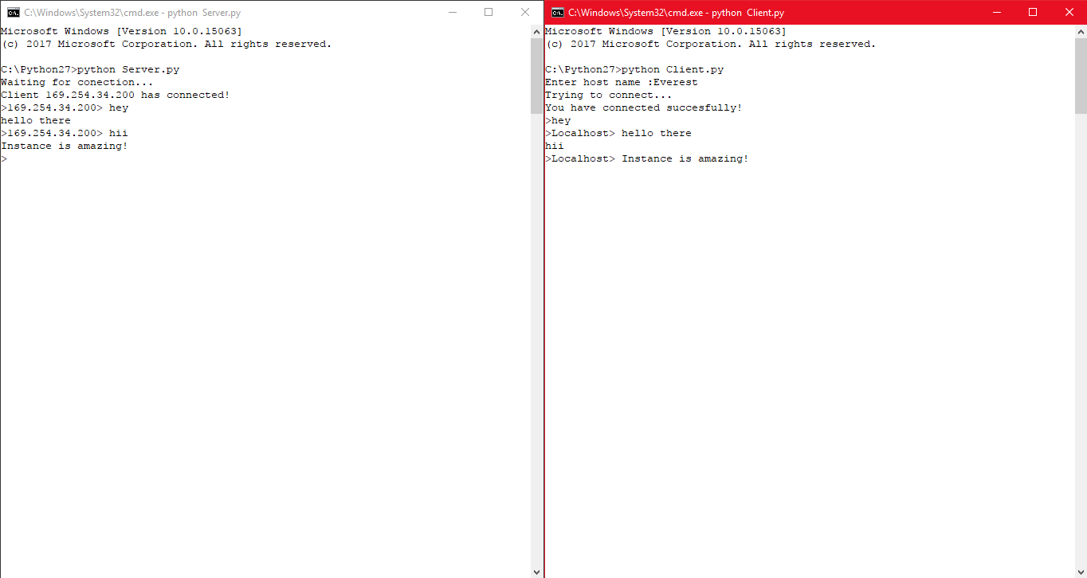

Slide 43



Slide 44
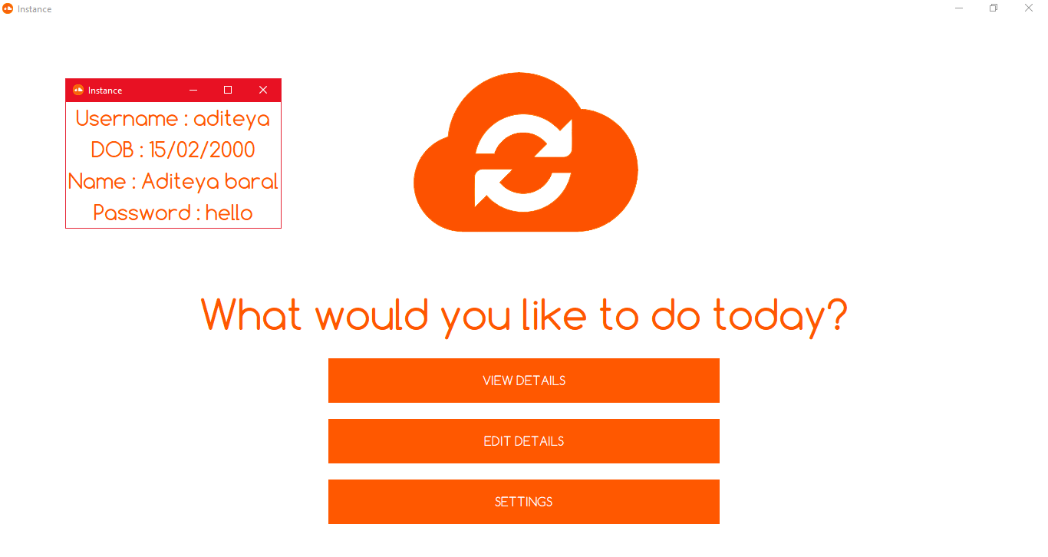
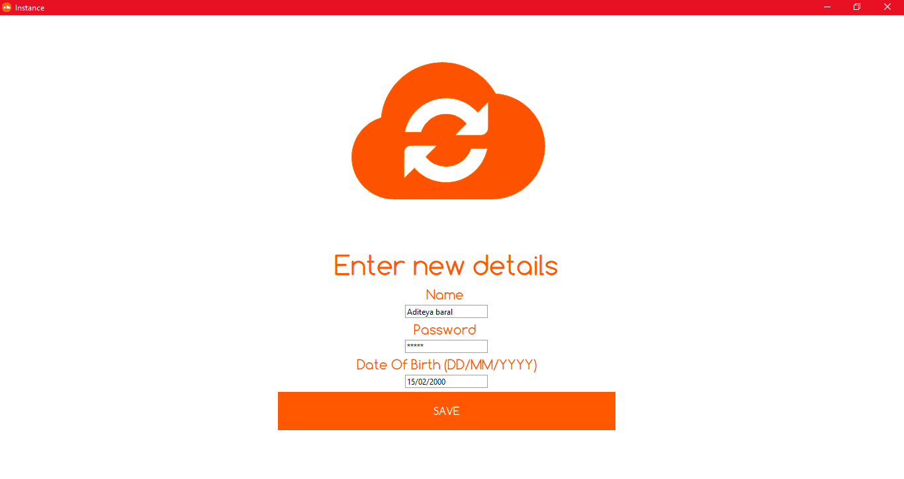

Slide 45
Future Enhancements
In addition to the predefined functions available in our application we can further improve on it by adding a backup system to periodically save data and again restore deleted data to prevent any unintentional data loss.
A database that is linked to the server over the cloud which can allow users to log in from multiple computers increases versatility to a great extent and also lessens the data stored during execution.
A local server available to all that consists of all files transferred between clients instead of keeping them on local systems increases efficiency and request time.
Encryption allows more data security and keeps files safe from illegal access.

Slide 46
भविष्य के संवर्द्धन
हमारे अनुप्रयोग में उपलब्ध पूर्वनिर्धारित कार्यों के अतिरिक्त हम समय-समय पर डेटा को सहेजने के लिए एक बैकअप सिस्टम जोड़कर और फिर से हटाए गए डेटा को फिर से पुन: स्थापित करने के लिए किसी भी अनजाने डेटा हानि को रोकने के लिए आगे सुधार कर सकते हैं।
एक डेटाबेस जो क्लाउड पर सर्वर से जुड़ा हुआ है जो उपयोगकर्ताओं को कई कंप्यूटरों से लॉग इन करने की अनुमति दे सकता है, जो बहुत हद तक बहुमुखी प्रतिभा को बढ़ाता है और निष्पादन के दौरान संग्रहीत डेटा को भी कम करता है।
एक स्थानीय सर्वर उन सभी फाइलों के लिए उपलब्ध है, जो ग्राहकों के बीच स्थानांतरित होने वाली सभी फाइलों के लिए स्थानीय सिस्टम पर रखने के बजाय दक्षता और अनुरोध का समय बढ़ाता है।
एन्क्रिप्शन, अधिक डेटा सुरक्षा की अनुमति देता है और फ़ाइलों को गैरकानूनी पहुंच से सुरक्षित रखता है।

Slide 47
Conclusion
Hence as clearly seen by our server application it is possible to carry out multiple functions using the same server by switching functions to suit requested needs instead of keeping a designated server active all the time.
Servers are extremely useful in today’s world and have greatly affected the digital sphere. Being employed in almost every possible industry they’re revolutionising the way data is stored and transferred. They have greatly decreased waiting time and increased efficiency and also increased data security.
Systems nowadays are protected from damage since centralisation of data is managed by the server application which controls access to data.

Slide 48
निष्कर्ष
हमारे सर्वर अनुप्रयोग द्वारा स्पष्ट रूप से देखा जा सकता है कि निर्दिष्ट सर्वर का सक्रिय समय-समय पर सक्रिय रखने के बजाय अनुरोध की आवश्यकताओं के अनुरूप फ़ंक्शन स्विच करके एक ही सर्वर का उपयोग करके कई फ़ंक्शन लेना संभव है।
आज की दुनिया में सर्वर अत्यंत उपयोगी हैं और डिजिटल क्षेत्र को बहुत प्रभावित किया है। लगभग हर संभव उद्योग में कार्यरत होने के नाते वे क्रांति कर रहे हैं जिस तरह से डेटा संग्रहीत और स्थानांतरित किया जाता है। वे प्रतीक्षा समय में कमी आई हैं और दक्षता बढ़ा दी है और डेटा की सुरक्षा भी बढ़ी है।
आजकल सिस्टम को क्षति से संरक्षित किया जाता है क्योंकि डेटा के केंद्रीकरण को सर्वर अनुप्रयोग द्वारा प्रबंधित किया जाता है जो डेटा तक पहुंच को नियंत्रित करता है।

Slide 49
Bibliography
www.google.co.in
www.wikipedia.org
Computer Science with Python - Sumita Arora

Slide 50
Thank You

